Slide 1
Belajar Python
Robotik SIKL

Slide 2

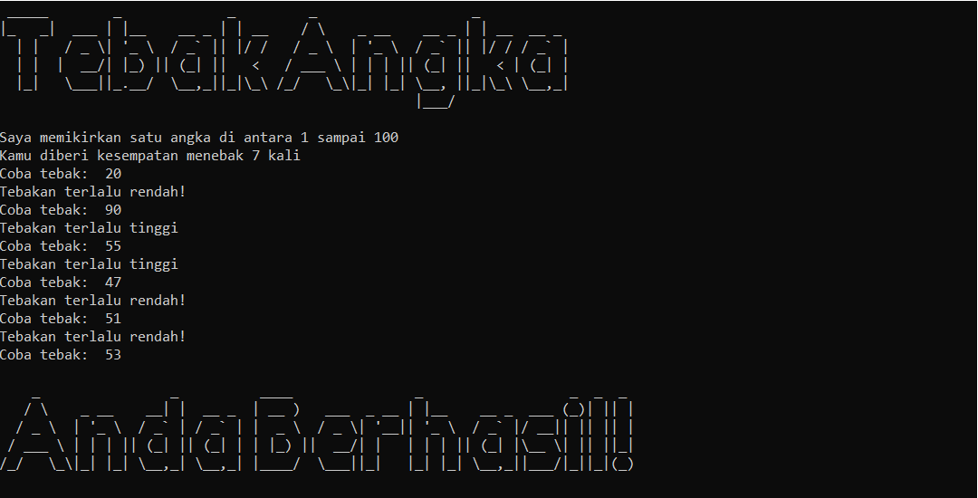
Projek 1: Tebak Angka

Slide 3
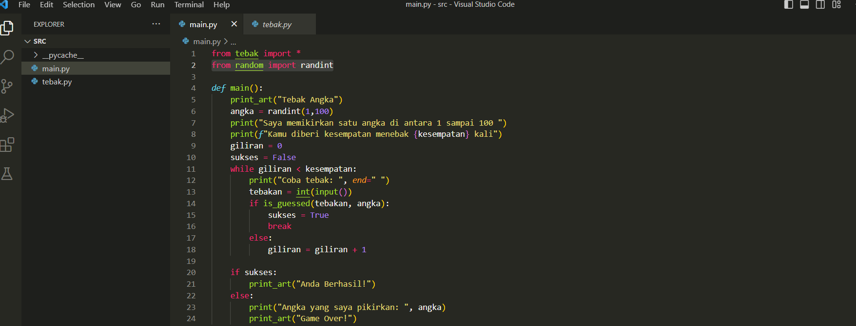
Persiapan
Membuat lingkungan virtual untuk projek:
python –m venv tebak_angka
Activate lingkungan virtual:
cd tebak_angka
Scripts\activate
Jalankan VS Code dari lingkungan virtual

Slide 4
Desain
Data & Variabel yang diperlukan?
Alur / Urutan program?

Slide 5
Desain
Data & Variabel yang diperlukan?
Bilangan/angka yang ditebak (random)
Angka tebakan
Angka untuk tracking sudah menebak berapa kali
Lainnya?
Alur / Urutan program?
Set bilangan angka yang ditebak (random)
Beritahukan user berapa kesempatan menebak
Dapatkan tebakan dari user
Bandingkan tebakan dengan angka random
Jika tebakan lebih besar, beritahu user. Jika tebakan lebih kecil, beritahu user
Selanjutnya?

Slide 6
Mendapat bilangan random: randint()
Modul “bawaan” yang memuat fungsi untuk membuat rangkaian bilangan random
>> from random import randint
>> angka = randint(1, 100)
>> angka
>> 11

Slide 7
Perbandingan: if ...ELIF...else
if tebakan < angka:
print("Tebakan terlalu rendah!")
elif tebakan > angka:
print("Tebakan terlalu tinggi ")
else:
print("Tebakan tepat!")
Membandingkan antara tebakan dengan angka random kita
Jika tebakan lebih kecil, beritahu user tebakan terlalu rendah
Jika tebakan lebih besar, beritahu user tebakan terlalu tinggi
Selain itu (alias tebakan sama dengan angka), beritahu user tebakan tepat.

